Slide 1
Сетевое взаимодействие как актуальная форма обеспечения качественной реализации программ спортивно-технического профиля
Муниципальное образовательное учреждение
дополнительного образования
Детско- юношеский центр Кольского района Мурманской области
Зубова Марина Владимировна, педагог д.о.

Slide 2
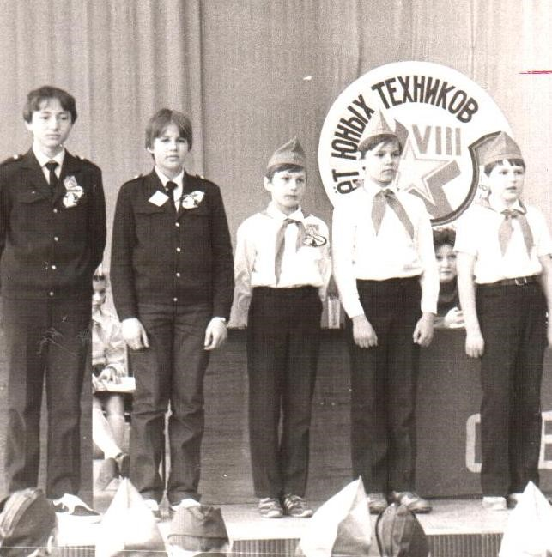
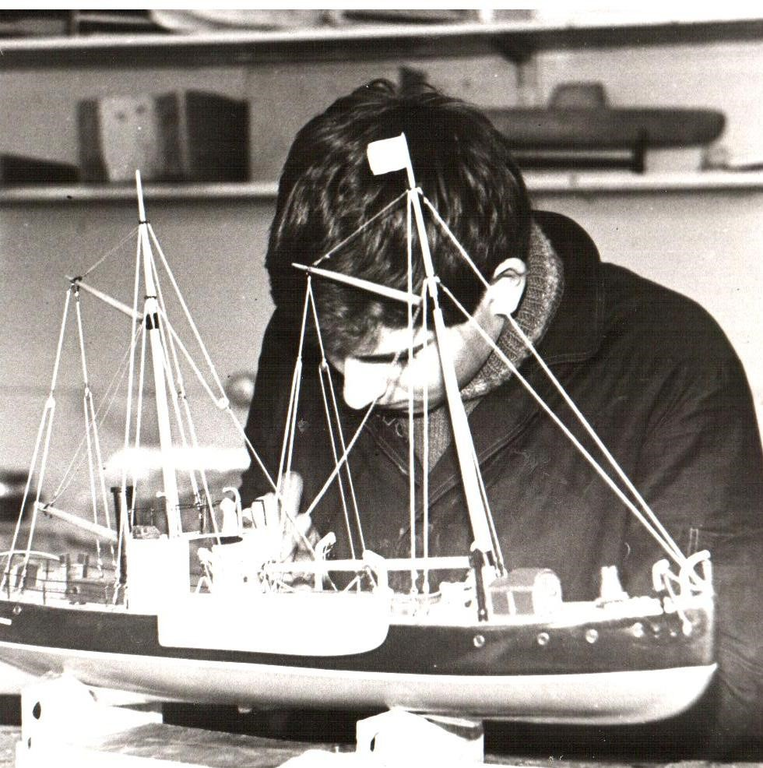

Slide 3
Сетевое взаимодействие - это актуальная форма обеспечения качественного образования в сфере технического творчества,
особое социальное партнерство, когда несколько организаций, используя свои ресурсы, решают совместно общие задачи.

Slide 4
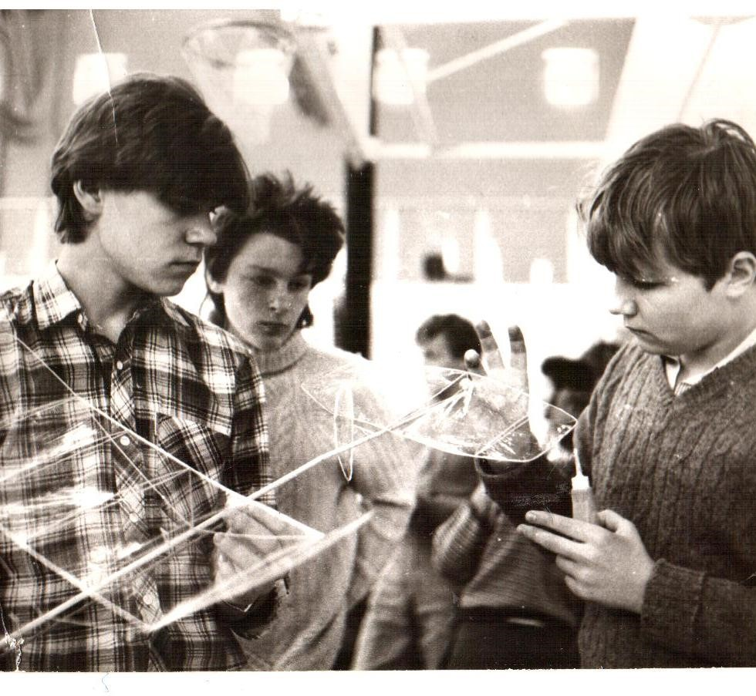
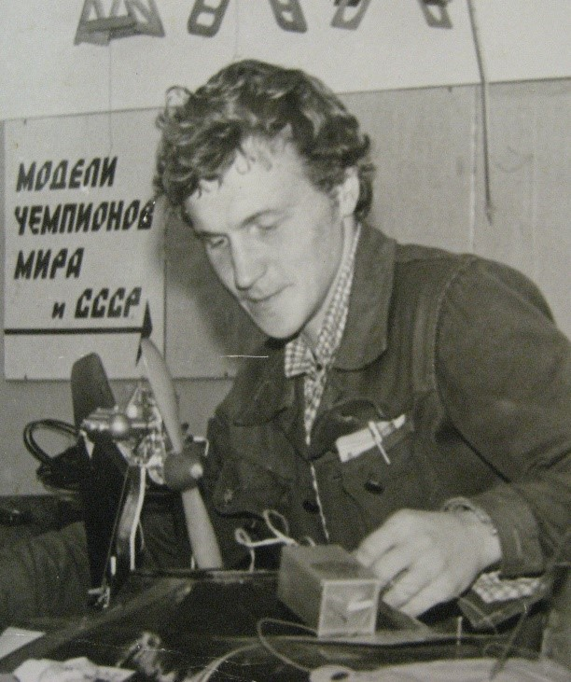

Slide 5
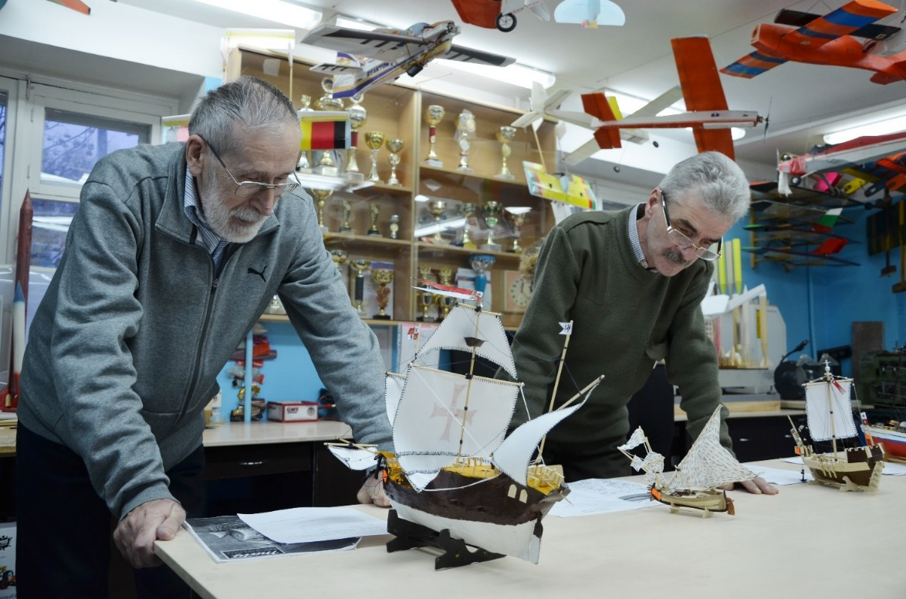

Slide 6
Цели, задачи и особенности сетевого взаимодействия
Нормативно-правовая база:
«Положение о сетевом взаимодействии при реализации дополнительных образовательных программ»;
Приказы об утверждении управленческо-педагогической команды;
Договоры о сетевом взаимодействии и сотрудничестве с региональным отделением общероссийской общественной организации «Федерация авиамодельного спорта России» и региональным отделением общероссийской общественной организации «Федерация судомодельного спорта России» по Мурманской области (далее – Федерации).

Slide 7
принципы
единство целей и задач партнеров;
общее направление работы;
общие задачи:
- организация совместных мероприятий по виду спорта;
- реализация учебных программ (организация лекций, показательных выступлений, подбор кадров, консультации специалистов и пр.);
- организация информационного обеспечения;
- увеличение количества занимающихся видом спорта;
- участие во всероссийских и международных мероприятиях;
общая координация действий.

Slide 8
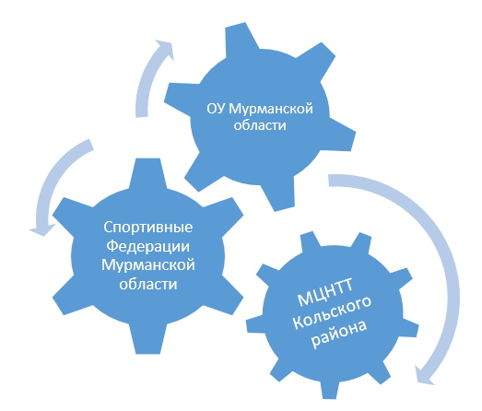
Схема взаимодействия

Slide 9
Таблица № 1. Совместно организуемые мероприятия с Федерациями
Авиамодельные мероприятия | Судомодельные мероприятия
2016-2017 учебный год
Первенство Мурманской области по авиамодельному спорту в классе S среди юношей Открытое Первенство Кольского района в классе моделей F3A |  | Открытые районные соревнования по судомодельному спорту Первенство МО по судомодельному спорту
2017-2018 учебный год
Мероприятия, посвященное 60-летию запуска первого ИСЗ: встреча с интересными людьми, Открытая районная олимпиада, посвященная Дню космонавтики Первенство Мурманской области по авиамодельному спорту в классе S Открытое Первенство Кольского района в классе моделей F3A Первенство Мурманской области по авиамодельному спорту в классе F |  | Открытые районные соревнования по судомодельному спорту Первенство Мурманской области по судомодельному спорту
2018-2019 учебный год
Региональные соревнования по авиамодельному спорту в классах моделей S Первенство Мурманской области и региональные соревнования по авиамодельному спорту в классах F3A; Региональные соревнования по авиамодельному спорту в классе F «Крылья Мурмана» (комнатные модели); Открытая олимпиада по истории космонавтики ; Региональный этап Всероссийской научно-технической олимпиады по авиамоделированию Открытая олимпиада Кольского района по истории авиации и воздухоплавания |  | Региональный этап Всероссийской научно-технической олимпиады по судомодельному спорту Открытое первенство Кольского района по судомодельному спорту Первенство Мурманской области по судомодельному спорту
2019-2020 учебный год, полный 2020 год
Открытая олимпиада по истории авиации и воздухоплавания Первенство пгт. Мурмаши по авиамодельному спорту в классе F (комнатные модели) Открытое Первенство Кольского района по авиамодельному спорту в классе F3А (личный зачет) Областные соревнования по авиамодельному спорту в классе F Областные соревнования по авиамодельному спорту в классе F3A |  | Открытое Первенство Кольского района по судомодельному спорту Региональный конкурс по судомоделированию Открытая олимпиада по судомодельному спорту (личный зачет) Областная олимпиада по судомодельному спорту

Slide 10
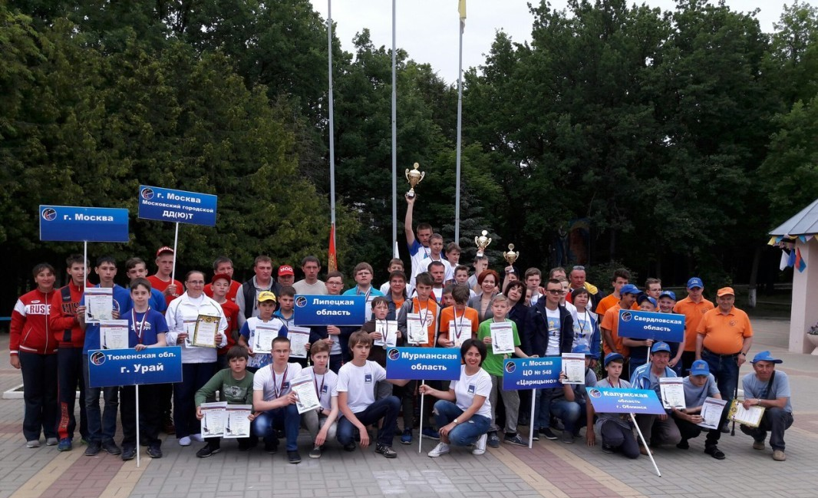
Таблица № 2. Приняли участие во всероссийских и международных мероприятиях
Мероприятия | Год участия (очно-заочно)
Всероссийская олимпиада по ракетомодельному спорту (г. Липецк) | 2017г. (очно)
Первенство России по авиамодельному спорту в классе моделей S (г. Нальчик) | 2018, 2019 (очно)
Международная олимпиада по истории авиации и воздухоплавания им. А.Ф. Можайского (г. Москва) | 2018, 2019, 2020 (заочно)
Международные соревнования по ракетмодельному спорту среди юношей (г. Байконур) | 2019

Slide 11
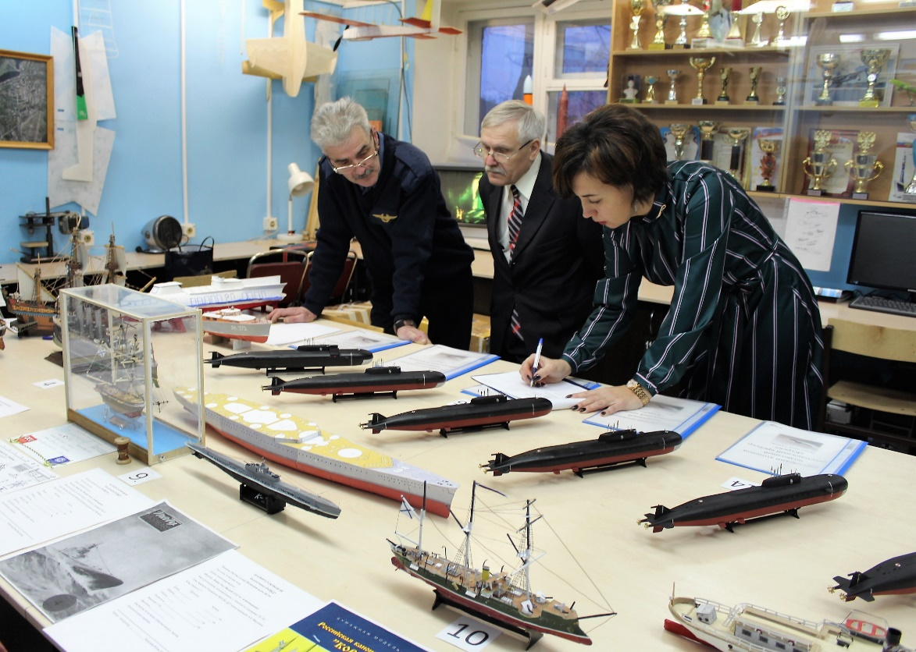
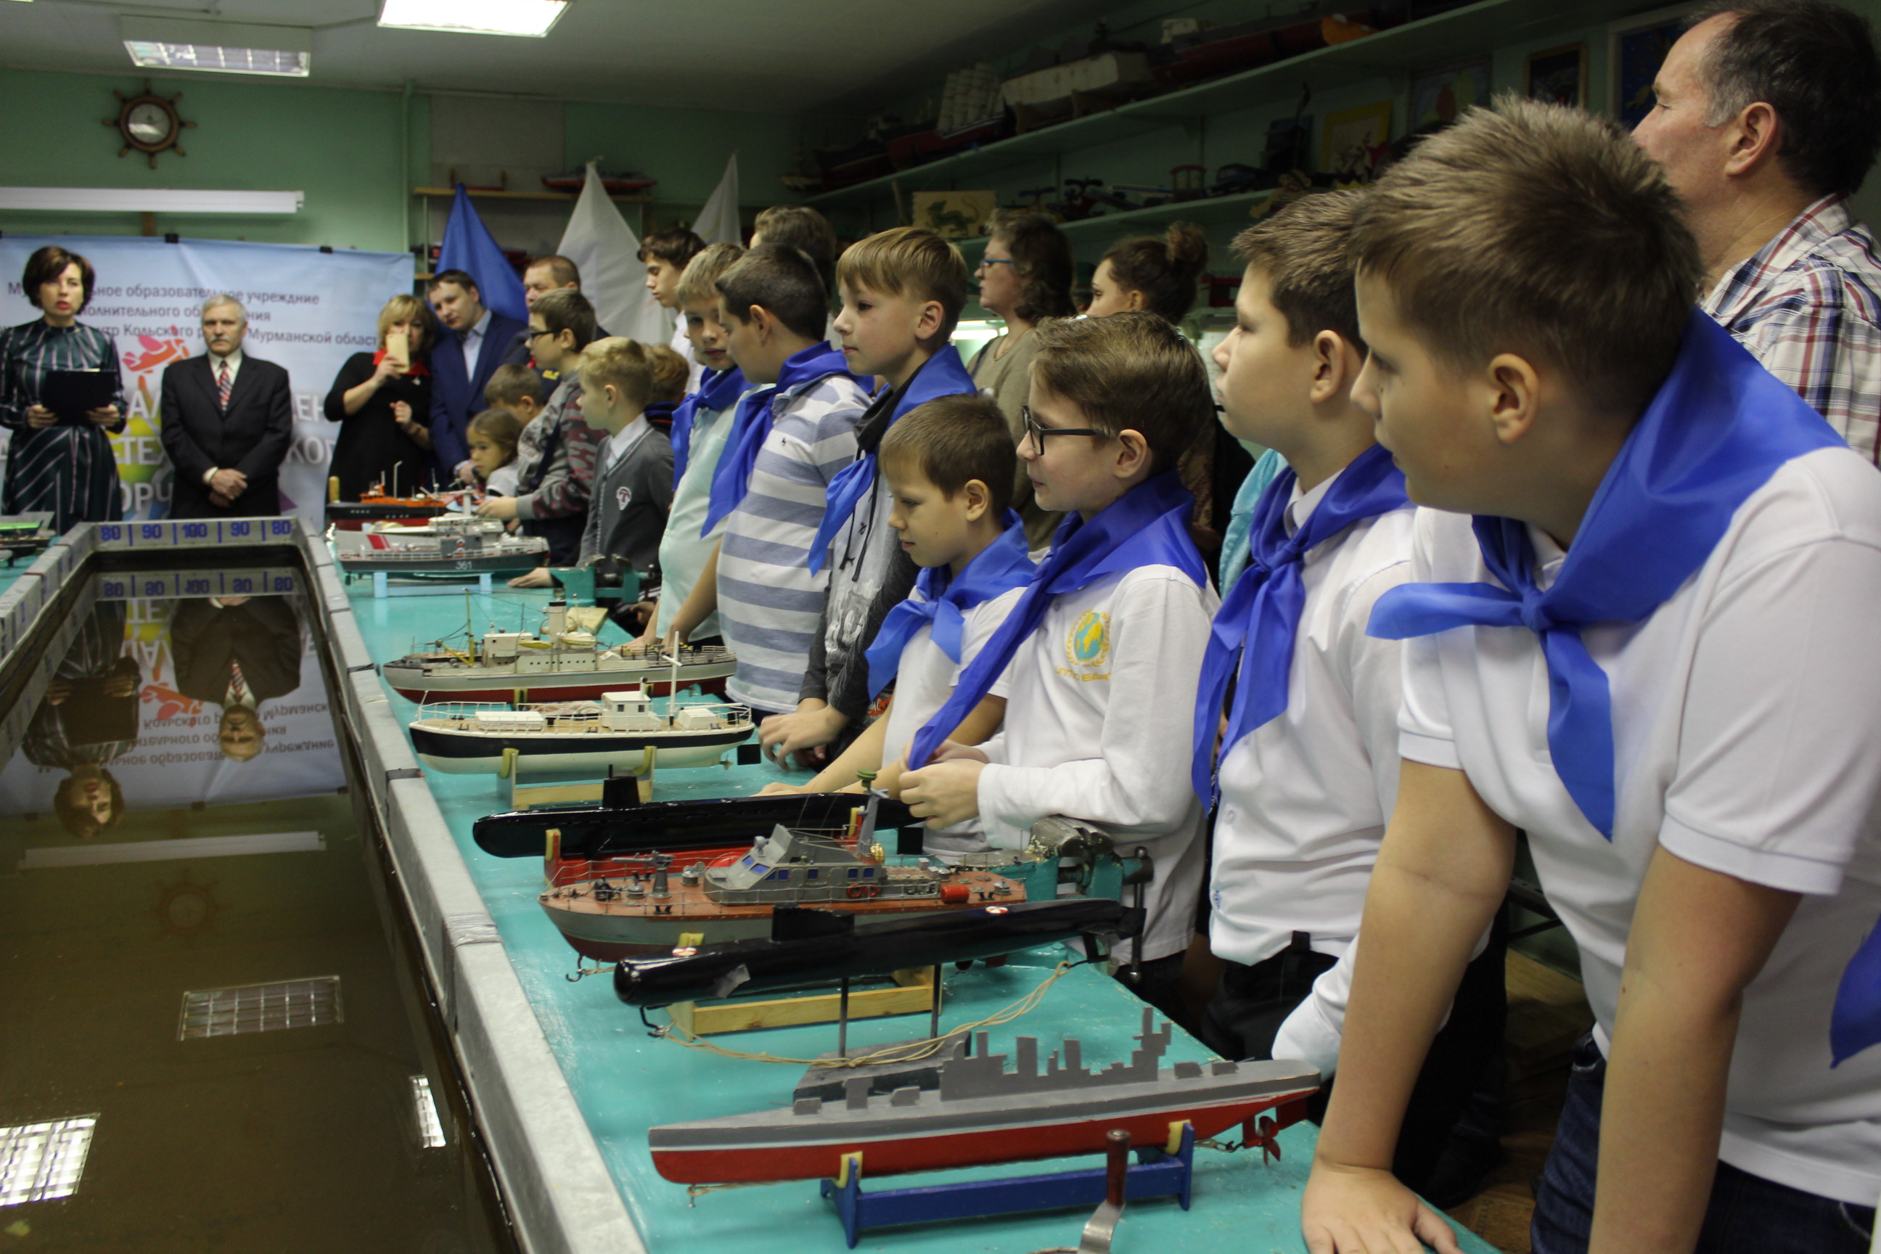
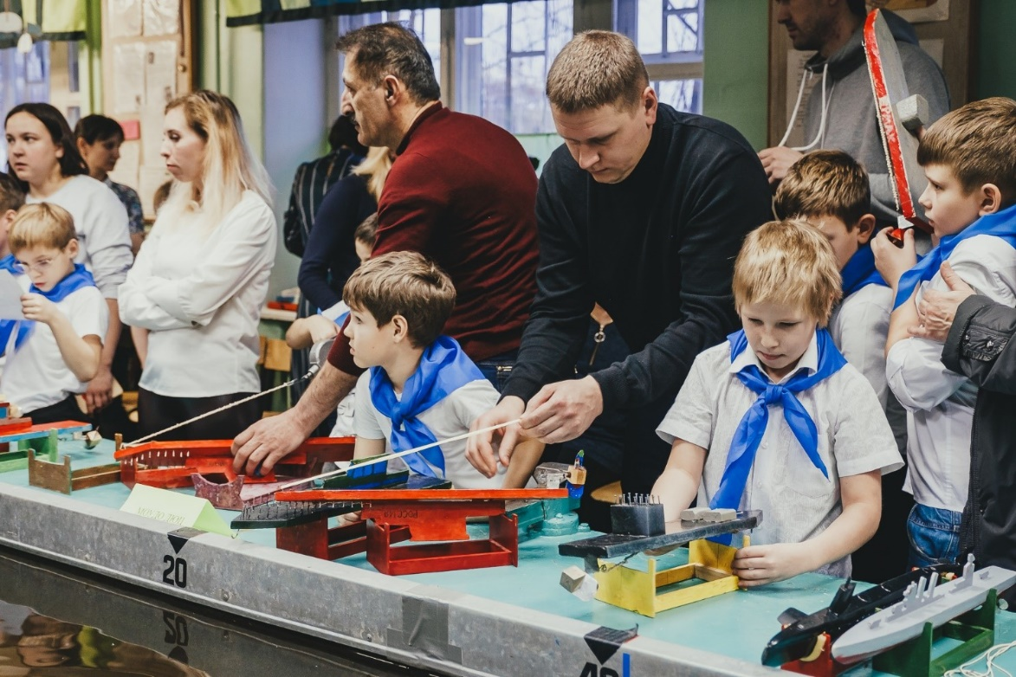
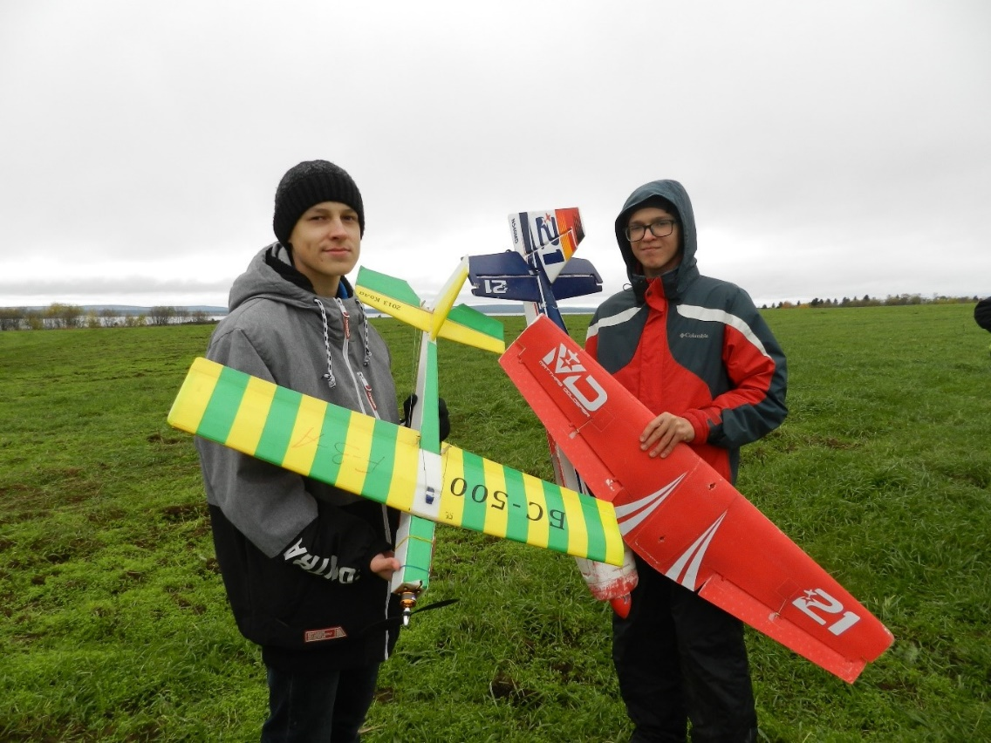
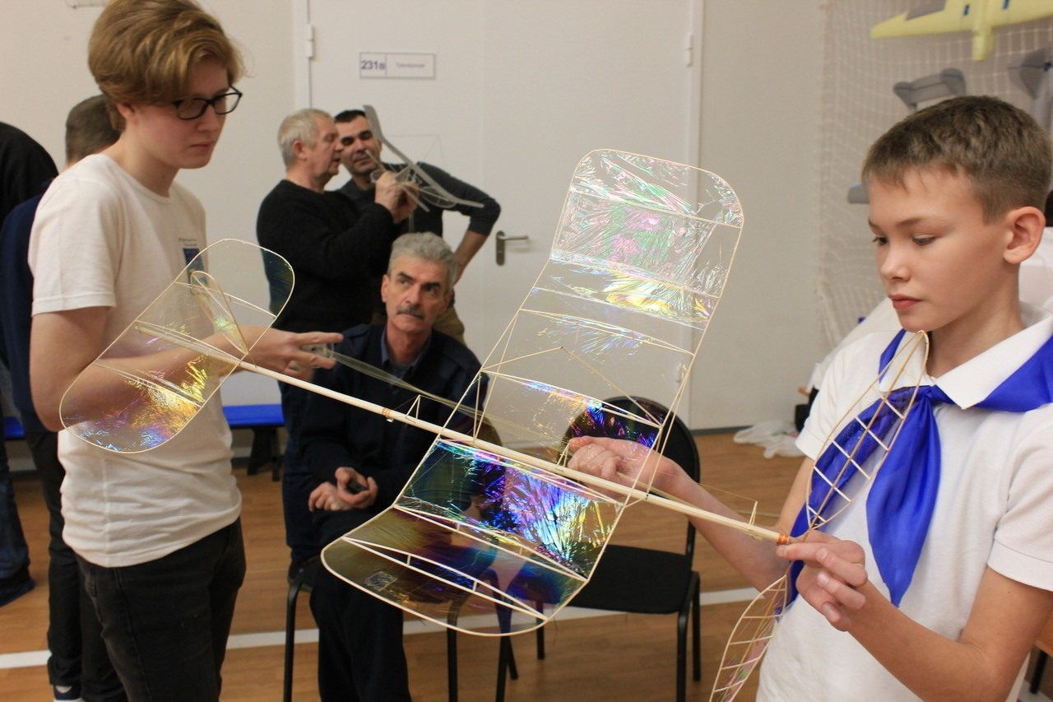
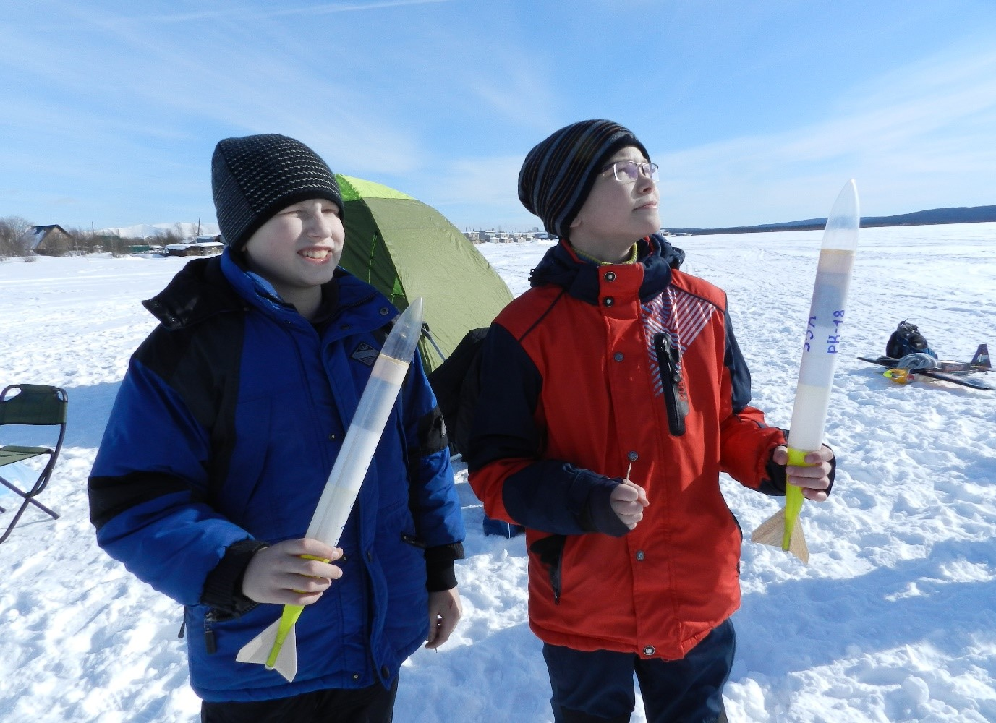

Slide 12
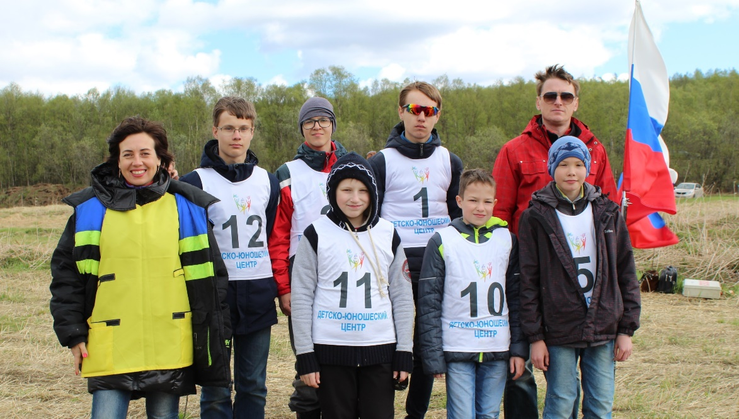

Slide 13
